Slide 1
CHƯƠNG 2: THIẾT KẾ VÀ PHÂN TÍCH GIẢI THUẬT
I
Các phương pháp thiết kế giải thuật
II
Phân tích giải thuật

Slide 2
I. CÁC PHƯƠNG PHÁP THIẾT KẾ GIẢI THUẬT
1. Phương pháp thiết kế Top - Down
Ngày nay công nghệ thông tin đã và đang được ứng dụng trong mọi lĩnh vực của cuộc sống, bởi vậy các bài toán giải được trên máy tính điện tử rất đa dạng và phức tạp, các giải thuật và chương trình để giải chúng cũng có qui mô ngày càng lớn, nên càng khó khi ta muốn tìm hiểu và thiết lập chúng.
Tuy nhiên, ta cũng thấy rằng mọi việc sẽ đơn giản hơn nếu như có thể phân chia bài toán lớn thành các bài toán nhỏ hơn. Điều đó cũng có nghĩa là nếu coi bài toán của ta như một mô-đun chính thì cần chia nó thành các mô-đun con, và dĩ nhiên, với tinh thần như thế, đến lượt nó, mỗi môn-đun con này lại được chia tiếp cho tới những mô-đun ứng với các phần việc cơ bản mà ta đã biết cách giải quyết.

Slide 3
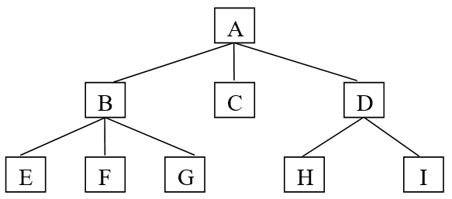
I. CÁC PHƯƠNG PHÁP THIẾT KẾ GIẢI THUẬT
1. Phương pháp thiết kế Top - Down
Như vậy, việc tổ chức lời giải của bài toán sẽ được thể hiện theo một cấu trúc phân cấp có dạng như sau:
Cách giải quyết bài toán theo tinh thần như vậy được gọi là chiến thuật “chia để trị” (divide and conquer).

Slide 4
I. CÁC PHƯƠNG PHÁP THIẾT KẾ GIẢI THUẬT
1. Phương pháp thiết kế Top - Down
Để thể hiện chiến thuật đó, người ta dùng cách thiết kế “đỉnh-xuống” (top-down design).
Đó là cách phân tích tổng quát toàn bộ vấn đề, xuất phát từ dữ kiện và các mục tiêu đặt ra để đề cập đến những công việc chủ yếu trước, rồi sau đó mới đi dần vào giải quyết các phần việc cụ thể một cách chi tiết hơn, cũng vì vậy mà người ta còn gọi cách thiết kế này là cách thiết kế từ khái quát đến chi tiết.

Slide 5
I. CÁC PHƯƠNG PHÁP THIẾT KẾ GIẢI THUẬT
1. Phương pháp thiết kế Top - Down
Ví dụ: Viết chương trình quản lý bán hàng chạy trên máy tính, với các yêu cầu là: hàng ngày phải nhập các hoá đơn bán hàng, hoá đơn nhập hàng, tìm kiếm các hoá đơn đã nhập để xem hoặc sửa lại; In các hoá đơn cho khách hàng; tính doanh thu, lợi nhuận trong khoảng thời gian bất kỳ; Tính tổng hợp kho, tính doanh số của từng mặt hàng, từng khách hàng.
Xuất phát từ rất nhiều các yêu cầu trên ta không thể có ngay giải thuật để xử lý, mà nên chia bài toán thành 3 nhiệm vụ chính cần giải quyết như sau:

Slide 6
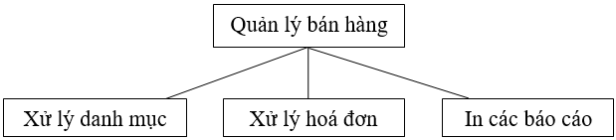
I. CÁC PHƯƠNG PHÁP THIẾT KẾ GIẢI THUẬT
1. Phương pháp thiết kế Top - Down
1) Xử lý các danh mục để quản lý và theo dõi các thông tin về hàng hoá và khách hàng.
2) Xử lý dữ liệu về các hoá đơn bán hàng, hoá đơn nhập hàng.
3) In các báo cáo về doanh thu, lợi nhuận.
Có thể hình dung cách thiết kế này theo sơ đồ cấu trúc sau:

Slide 7
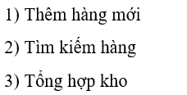
I. CÁC PHƯƠNG PHÁP THIẾT KẾ GIẢI THUẬT
1. Phương pháp thiết kế Top - Down
Các nhiệm vụ ở mức đầu này thường vẫn còn tương đối phức tạp, nên cần phải chia tiếp thành các nhiệm vụ con. Chẳng hạn nhiệm vụ “Xử lý danh mục” được chia thành hai là “Danh mục hàng hoá” và “Danh mục khách hàng”.
Trong “Danh mục hàng hoá” lại có thể chia thành các nhiệm vụ nhỏ hơn như:

Slide 8
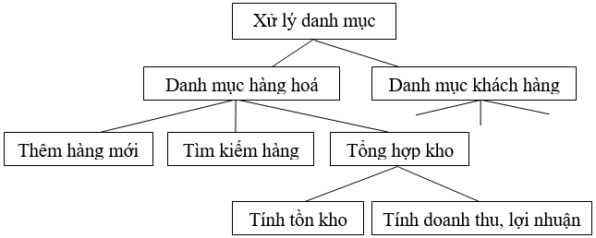
I. CÁC PHƯƠNG PHÁP THIẾT KẾ GIẢI THUẬT
1. Phương pháp thiết kế Top - Down
Những nhiệm vụ con này cũng có thể chia thành các nhiệm vụ nhỏ hơn. Ta có thể hình dung theo sơ đồ cấu trúc sau:

Slide 9
I. CÁC PHƯƠNG PHÁP THIẾT KẾ GIẢI THUẬT
1. Phương pháp thiết kế Top - Down
Cách thiết kế giải thuật theo kiểu top-down như trên giúp cho việc giải quyết bài toán được định hướng rõ ràng, tránh sa đà ngay vào các các chi tiết phụ. Nó cũng là nền tảng cho việc lập trình có cấu trúc.
Thông thường, đối với các bài toán lớn, việc giải quyết nó phải do nhiều người cùng làm. Chính phương pháp mô-đun hoá sẽ cho phép tách bài toán ra thành các phần độc lập, tạo điều kiện cho các nhóm giải quyết phần việc của mình mà không ảnh hưởng gì đến nhóm khác. Với chương trình được xây dựng trên cơ sở của các giải thuật được thiết kế theo cách này, thì việc tìm hiểu cũng như sửa chữa, chỉnh lý sẽ dễ dàng hơn.

Slide 10
I. CÁC PHƯƠNG PHÁP THIẾT KẾ GIẢI THUẬT
1. Phương pháp thiết kế Top - Down
Trong thực tế, việc phân bài toán thành các bài toán con như thế không phải là việc dễ dàng. Chính vì vậy mà có những bài toán, nhiệm vụ phân tích và thiết kế giải thuật giải bài toán còn mất nhiều thời gian và công sức hơn cả nhiệm vụ lập trình.

Slide 11
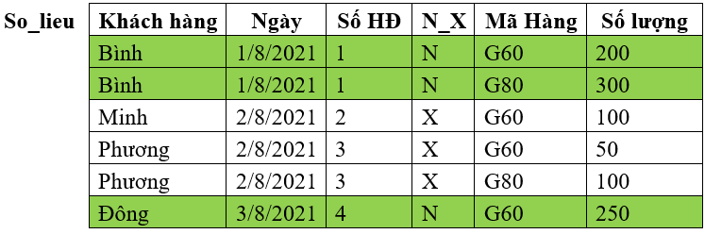
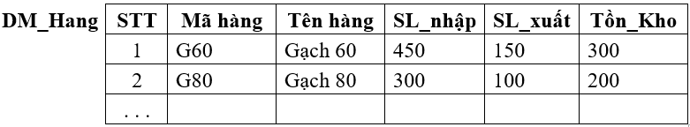
I. CÁC PHƯƠNG PHÁP THIẾT KẾ GIẢI THUẬT

Slide 12
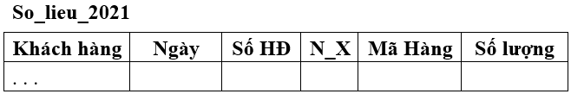
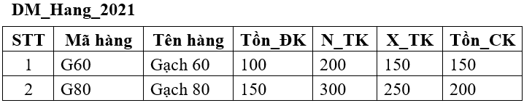
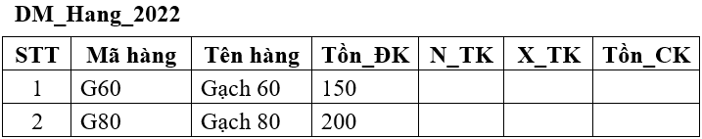
I. CÁC PHƯƠNG PHÁP THIẾT KẾ GIẢI THUẬT

Slide 13
I. CÁC PHƯƠNG PHÁP THIẾT KẾ GIẢI THUẬT
2. Phương pháp tinh chỉnh từng bước (Stepwise refinement)
Tinh chỉnh từng bước là phương pháp thiết kế giải thuật gắn liền với lập trình.
Ban đầu chương trình thể hiện giải thuật được trình bày bằng ngôn ngữ tự nhiên, phản ánh ý chính của công việc cần làm.
Từ các bước sau, những lời, những ý đó sẽ được chi tiết hoá dần dần tương ứng với những công việc nhỏ hơn. Ta gọi đó là các bước tinh chỉnh, sự tinh chỉnh này sẽ hướng về phía ngôn ngữ lập trình mà ta đã chọn.
Càng ở các bước sau, các lời lẽ đặc tả công việc cần xử lý sẽ được thay thế dần bởi các câu lệnh hướng tới câu lệnh của ngôn ngữ lập trình.

Slide 14
I. CÁC PHƯƠNG PHÁP THIẾT KẾ GIẢI THUẬT
2. Phương pháp tinh chỉnh từng bước (Stepwise refinement)
Muốn vậy, ở các giai đoạn trung gian, người ta thường dùng pha tạp cả ngôn ngữ tự nhiên lẫn ngôn ngữ lập trình, mà người ta gọi là giả ngôn ngữ (pseudo language) hay giả mã (pseudo code).
Như vậy nghĩa là quá trình thiết kế giải thuật và phát triển chương trình sẽ được thể hiện dần dần, từ dạng ngôn ngữ tự nhiên, qua giả ngôn ngữ, rồi đến ngôn ngữ lập trình, và đi từ mức “làm cái gì” đến mức “làm như thế nào”, ngày càng sát với các chức năng ứng với các câu lệnh của ngôn ngữ lập trình đã chọn.
Trong quá trình này dữ liệu cũng được “tinh chế” dần dần từ dạng cấu trúc dữ liệu đến dạng cấu trúc lưu trữ (cài đặt) cụ thể trên máy.

Slide 15





I. CÁC PHƯƠNG PHÁP THIẾT KẾ GIẢI THUẬT
2. Phương pháp tinh chỉnh từng bước (Stepwise refinement)
Ví dụ 1: Tinh chỉnh từng bước giải thuật sắp xếp dãy n số theo chiều tăng dần.
Bước 1. Trình bày giải thuật bằng ngôn ngữ tự nhiên:
- Cho i chạy từ phần tử đầu đến phần tử ngay cuối, với mỗi i, thực hiện các thao tác sau:
+ Tìm phần tử min từ vị trí i cho đến hết, lưu vị trí đạt min tại vt.
+ Nếu vt > i thì đổi chỗ 2 phần tử tại vị trí i và vt.

Slide 16
I. CÁC PHƯƠNG PHÁP THIẾT KẾ GIẢI THUẬT
Bước 1. Trình bày giải thuật bằng ngôn ngữ tự nhiên:
- Cho i chạy từ phần tử đầu đến phần tử ngay cuối, với mỗi i, thực hiện các thao tác sau:
+ Tìm phần tử min từ vị trí i cho đến hết, lưu vị trí đạt min tại vt.
+ Nếu vt > i thì đổi chỗ 2 phần tử tại vị trí i và vt.
2. Phương pháp tinh chỉnh từng bước (Stepwise refinement)
Bước 2. Tinh chỉnh (Trình bày giải thuật bằng ngôn ngữ tự nhiên và ngôn ngữ tựa C, đây là bước trung gian, với bài toán phức tạp thì có thể có nhiều bước trung gian):
for (i=0; i< n-1; i++)
{
+ Tìm phần tử min từ a_{i} đến a_{n-1}, lưu vị trí đạt min tại vt.
+ Nếu vt > i thì đổi chỗ 2 phần tử: a_{i} và a_{vt}
}

Slide 17
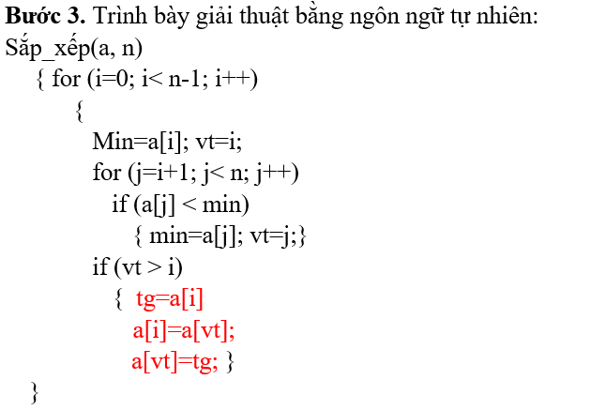

I. CÁC PHƯƠNG PHÁP THIẾT KẾ GIẢI THUẬT
2. Phương pháp tinh chỉnh từng bước (Stepwise refinement)

Slide 18
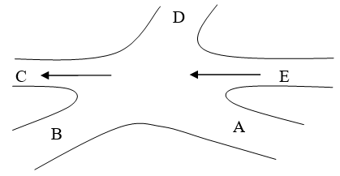
I. CÁC PHƯƠNG PHÁP THIẾT KẾ GIẢI THUẬT
2. Phương pháp tinh chỉnh từng bước (Stepwise refinement)
Ví dụ 2: Giả sử ta cần thiết lập một qui trình điều khiển đèn giao thông ở một chốt giao thông phức tạp, có nhiều tuyến đường.
Ở đây C và E là đường một chiều (1 tuyến) còn các đường khác đều hai chiều (2 tuyến).
Như vậy nghĩa là phải điều khiển đèn sao cho trong một khoảng thời gian ấn định, thì chỉ một số tuyến đường được thông, trong khi một số tuyến khác bị cấm để tránh xảy ra đụng độ.

Slide 19
Sẽ có 13 tuyến có thể thực hiện qua đầu mối này gồm:
- AB, AC, AD
- BA, BC, BD
- DA, DB, DC
- EA, EB, EC, ED
Đối với bài toán này ta thấy: Ta nhận đầu vào là một số tuyến đường cho phép tại chốt giao thông đó và phải phân hoạch tập này thành một số ít nhất các nhóm, sao cho mọi tuyến trong một nhóm đều có thể cho thông đồng thời mà không xảy ra đụng độ.
Ta sẽ gắn mỗi pha của việc điều khiển đèn giao thông với một nhóm trong phân hoạch này và việc tìm một phân hoạch với số nhóm ít nhất sẽ dẫn tới một qui trình điều khiển đèn với số pha ít nhất. Điều đó có nghĩa là thời gian chờ đợi tối đa để được thông tuyến cũng ít nhất.

Slide 20
I. CÁC PHƯƠNG PHÁP THIẾT KẾ GIẢI THUẬT
2. Phương pháp tinh chỉnh từng bước (Stepwise refinement)
Ta có thể mô hình bài toán này dựa vào một khái niệm, vốn đã được đề cập tới trong toán học, đó là đồ thị (graph).
Đồ thị bao gồm một tập các điểm gọi là đỉnh (vertices) và các đường nối các đỉnh gọi là cung (edges).

Slide 21
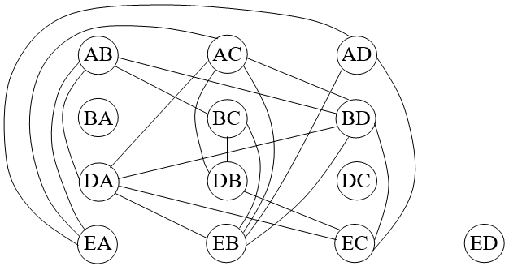
I. CÁC PHƯƠNG PHÁP THIẾT KẾ GIẢI THUẬT
2. Phương pháp tinh chỉnh từng bước (Stepwise refinement)
Như vậy đối với bài toán "điều khiển đèn giao thông" này thì có thể hình dung một đồ thị mà các đỉnh biểu thị cho các tuyến đường, còn cung là nối một cặp đỉnh ứng với 2 tuyến đường xung khắc.

Slide 22
I. CÁC PHƯƠNG PHÁP THIẾT KẾ GIẢI THUẬT
2. Phương pháp tinh chỉnh từng bước (Stepwise refinement)
Bây giờ ta sẽ tìm lời giải cho bài toán này dựa trên mô hình đồ thị đã nêu.
Ta sẽ đưa thêm khái niệm "tô màu cho đồ thị". Đó là việc gán màu cho mỗi đỉnh của đồ thị sao cho không có hai đỉnh nào nối với nhau bởi một cung lại cùng một mầu.
Với khái niệm này, nếu ta hình dung mỗi mầu đại diện cho một pha điều khiển đèn báo (cho thông một số tuyến và cấm một số tuyến khác), thì bài toán đang đặt ra chính là bài toán: tô màu cho đồ thị ứng với các tuyến đường ở một đầu mối giao thông như đã qui ước, sao cho phải dùng ít mầu nhất.
Bài toán tô màu cho đồ thị đã được nghiên cứu từ nhiều thập kỷ nay. Tuy nhiên bài toán tô màu cho đồ thị bất kỳ, với số màu ít nhất lại thuộc vào một lớp khá rộng các bài toán, được gọi là "bài toán NP đầy đủ", mà đối với chúng thì những lời giải hiện có chủ yếu thuộc loại "cố hết mọi khả năng".

Slide 23
I. CÁC PHƯƠNG PHÁP THIẾT KẾ GIẢI THUẬT
2. Phương pháp tinh chỉnh từng bước (Stepwise refinement)
Trong trường hợp bài toán tô màu này thì "cố hết mọi khả năng" có nghĩa là cố gán màu cho các đỉnh, trước hết phải bằng một mầu đã, khi không thể được nữa thì mới dùng tới màu thứ hai, thứ ba … . Cho tới khi đạt được mục đích.
Nghe ra thì có vẻ đơn giản, nhưng đối với bài toán loại này, đây lại chính là một giải thuật có hiệu lực thực tế. Vấn đề khó nhất ở đây vẫn là khả năng tìm được lời giải tối ưu cho bài toán.
Nếu đồ thị nhỏ ta có thể cố thử theo mọi phương án, để có thể đi tới một lời giải tối ưu. Nhưng với đồ thị lớn thì cách này sẽ tốn rất nhiều thời gian, trên thực tế khó chấp nhận được.

Slide 24
I. CÁC PHƯƠNG PHÁP THIẾT KẾ GIẢI THUẬT
2. Phương pháp tinh chỉnh từng bước (Stepwise refinement)
Cũng có thể có trường hợp do dựa vào một số thông tin phụ của bài toán mà việc tìm được lời giải tối ưu không cần phải thử tới mọi khả năng.
Nhưng đó chỉ là những trường hợp hiếm gặp. Còn một cách khác nữa là thay đổi cách nhìn nhận về lời giải của bài toán đi một chút: Thay vì đi tìm lời giải tối ưu, ta đi tìm một lời giải "tốt" theo nghĩa mà thực tế chấp nhận được.
Một giải thuật "tốt" như vậy (tuy lời giải không phải là tối ưu) được goi là giải thuật Heuristic (tiếng Hy Lạp cổ để chỉ các kỹ thuật dựa trên kinh nghiệm để giải quyết vấn đề)

Slide 25
I. CÁC PHƯƠNG PHÁP THIẾT KẾ GIẢI THUẬT
2. Phương pháp tinh chỉnh từng bước (Stepwise refinement)
Một giải thuật Heuristic hợp lý đối với bài toán tô màu cho đồ thị đã nêu là giải thuật "tham ăn" (Greedy algorithm) có nội dung như sau: Đầu tiên, ta cố tô mầu cho các đỉnh nhiều hết mức có thể bằng một màu. Với các đỉnh còn lại (chưa được tô) lại làm hết mức có thể với màu thứ hai, và cứ như thế.

Slide 26
I. CÁC PHƯƠNG PHÁP THIẾT KẾ GIẢI THUẬT
Để tô mầu cho các đỉnh với màu mới, ta sẽ thực hiện các bước sau:
2. Phương pháp tinh chỉnh từng bước (Stepwise refinement)
1- Chọn một đỉnh chưa được tô màu nào đó và tô cho nó bằng màu mới.
2- Tìm trong danh sách các đỉnh chưa được tô màu, với mỗi đỉnh đó xác định xem có một cung nào nối nó với một đỉnh đã được tô bằng màu mới chưa. Nếu chưa có thì tô đỉnh đó bằng mầu mới.
1. Xanh: AB, AC, AD, BA, DC, ED
60’
3. Tím: DA, DB
30’
2. Đỏ: BC, BD, EA
30’
4. Vàng: EB, EC
30’

Slide 27
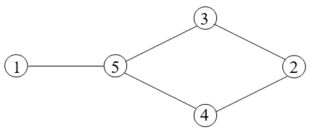
I. CÁC PHƯƠNG PHÁP THIẾT KẾ GIẢI THUẬT
Giải thuật trên có cái tên "tham ăn" vì nó thực hiện tô màu một đỉnh nào đó mà nó có thể tô được, không hề chú ý gì đến tình thế bất lợi có thể xuất hiện khi làm điều đó. Chẳng hạn, với đồ thị như hình như sau:
2. Phương pháp tinh chỉnh từng bước (Stepwise refinement)
Như vậy phải dùng đến 3 màu.
Còn nếu biết cân nhắc hơn thì chỉ cần dùng 2 mầu như sau:

Slide 28
II. PHÂN TÍCH GIẢI THUẬT
1. Đặt vấn đề
Khi ta đã xây dựng được giải thuật và chương trình tương ứng để giải một bài toán, thì có thể có hàng loạt yêu cầu về phân tích được đặt ra.
Chẳng hạn: yêu cầu phân tích tính đúng đắn của giải thuật, liệu nó có thể hiện được đúng lời giải của bài toán không?
Thông thường người ta có thể cài đặt chương trình thể hiện giải thuật đó trên máy tính, và thử nghiệm nó ở một số bộ dữ liệu nào đấy rồi so sánh kết quả thử nghiệm với kết quả mà ta đã biết.
Nhưng cách thử này chỉ phát hiện được tính sai chứ chưa thể đảm bảo được tính đúng của giải thuật.
Với các công cụ toán học người ta cũng có thể chứng minh được tính đúng đắn của giải thuật, nhưng công việc này không phải là dễ dàng, ta cũng không đặt vấn đề đi sâu thêm ở đây.

Slide 29
II. PHÂN TÍCH GIẢI THUẬT
Loại yêu cầu thứ hai là về tính đơn giản của giải thuật. Thông thường ta vẫn mong muốn có được một giải thuật đơn giản, nghĩa là dễ hiểu, dễ lập trình, dễ chỉnh lý.
1. Đặt vấn đề
Nhưng cách đơn giản để giải một bài toán chưa hẳn lúc nào cũng là cách tốt. Thường thường nó hay gây ra tốn phí thời gian hoặc bộ nhớ khi thực hiện.
Đối với chương trình chỉ để dùng một vài lần thì tính đơn giản này cần được coi trọng, vì như ta đã biết công sức và thời gian để xây dựng được chương trình giải một bài toán thường rất lớn so với thời gian thực hiện chương trình đó.
Nhưng nếu chương trình sẽ được sử dụng nhiều lần, nhất là đối với loại bài toán mà khối lượng dữ liệu được đưa vào khá lớn, thì thời gian thực hiện rõ ràng phải được chú ý.
Lúc đó yêu cầu đặt ra lại là tốc độ, hơn nữa nếu khối lượng dữ liệu lớn mà dung lượng bộ nhớ lại có giới hạn, thì không thể bỏ qua yêu cầu về tiết kiệm bộ nhớ được.

Slide 30
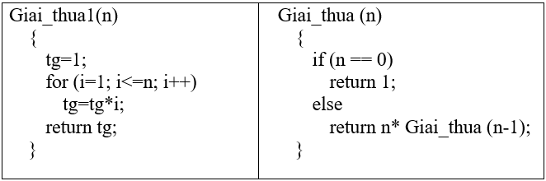
II. PHÂN TÍCH GIẢI THUẬT
1. Đặt vấn đề
Ví dụ: Xét hàm tính giai thừa được viết theo hai cách như sau:
Luôn chỉ cần 3 biến là:
n, tg, i
Số biến cần là ?

Slide 31
II. PHÂN TÍCH GIẢI THUẬT
Sau đây ta sẽ chú ý đến việc phân tích thời gian thực hiện giải thuật, một trong các tiêu chuẩn để đánh giá hiệu lực của giải thuật vốn hay được đề cập tới.
1. Đặt vấn đề
main()
{
Printf(“n!=“, Giai_thua(3));
}
n1=3
3*2*1*1
3*Giai_thua(2)
n2=2
2*1*1
2*Giai_thua(1)
n3=1
1*1
n4
1*Giai_thua(0)
n4=0
n3
Như vậy, số biến cần dùng là: n+1
n2
1
n1
Stack

Slide 32
II. PHÂN TÍCH GIẢI THUẬT
2. Phân tích thời gian thực hiện giải thuật
Với một bài toán, không phải chỉ có một giải thuật. Chọn một giải thuật để đưa tới kết quả nhanh là một đòi hỏi thực tế. Nhưng căn cứ vào đâu để có thể nói được giải thuật này nhanh hơn giải thuật kia?
Có thể thấy ngay: thời gian thực hiện một giải thuật (hay chương trình thể hiện giải thuật đó) phụ thuộc vào rất nhiều yếu tố. Một yếu tố cần chú ý trước tiên đó là kích thước của dữ liệu đưa vào.
Chẳng hạn thời gian sắp xếp một dãy số phải chịu ảnh hưởng của số lượng các số thuộc dãy số đó.
Nếu gọi n là số lượng này (kích thước của dữ liệu vào) thì thời gian thực hiện T của một giải thuật phải được biểu diễn như một hàm của n: T(n).

Slide 33
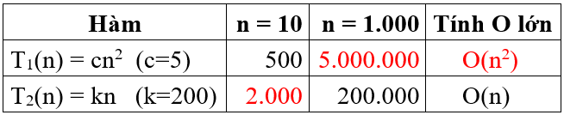
II. PHÂN TÍCH GIẢI THUẬT
2. Phân tích thời gian thực hiện giải thuật
Các kiểu lệnh và tốc độ xử lý của máy tính, ngôn ngữ viết chương trình và chương trình dịch ngôn ngữ ấy đều ảnh hưởng tới thời gian thực hiện, nhưng những yếu tố này không đồng đều với mọi loại máy trên đó cài đặt giải thuật, vì vậy không thể dựa vào chúng khi xác lập T(n).
Điều đó cũng có nghĩa là T(n) không thể được biểu diễn thành đơn vị thời gian bằng giây, bằng phút… được.
Tuy nhiên, không phải vì thế mà ta không thể so sánh được các giải thuật về mặt tốc độ. Ví dụ:
Nhận thấy, khi n đủ lớn thì các hệ số c và k không còn ý nghĩa khi so sánh T₁(n) và T₂(n).

Slide 34
II. PHÂN TÍCH GIẢI THUẬT
2. Phân tích thời gian thực hiện giải thuật
Và như vậy thì nếu nói thời gian thực hiện giải thuật T(n) tỉ lệ với n² hay tỉ lệ với n cũng cho ta ý niệm về tốc độ thực hiện giải thuật đó khi n khá lớn (với n nhỏ thì việc xét T(n) không có ý nghĩa).
Cách đánh giá thời gian thực hiện giải thuật độc lập với máy tính và các yếu tố liên quan tới máy như vậy sẽ dẫn tới khái niềm về “cấp độ lớn của thời gian thực hiện giải thuật” hay còn gọi là “độ phức tạp tính toán của giải thuật”.

Slide 35
II. PHÂN TÍCH GIẢI THUẬT
2.1. Độ phức tạp tính toán của giải thuật
Nếu thời gian thực hiện một giải thuật là T(n) = cn² (với c là hằng số) thì ta nói: độ phức tạp tính toán của giải thuật này có cấp là n² (hay cấp độ lớn của thời gian thực hiện giải thuật là n²) và ta ký hiệu:
T(n) = O(n²) (ký hiệu chữ O lớn)

Slide 36
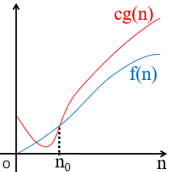
II. PHÂN TÍCH GIẢI THUẬT
2.1. Độ phức tạp tính toán của giải thuật
Một cách tổng quát có thể định nghĩa:
Một hàm f(n) được xác định là O(g(n))
f(n) = O(g(n))
và được gọi là có cấp g(n) nếu tồn tại các hằng số c và n_{o} sao cho:
f(n) ≤ cg(n) khi n ≥ n_{o}
nghĩa là f(n) bị chặn trên bởi một hằng số c nhân với g(n), với mọi giá trị của n từ một thời điểm n_{o} nào đó.
Ví dụ: Tính O lớn cho hàm f(n) = 3n² +1
≤ 4n² khi n ≥ 1
Do vậy f(n) = O(n²)

Slide 37
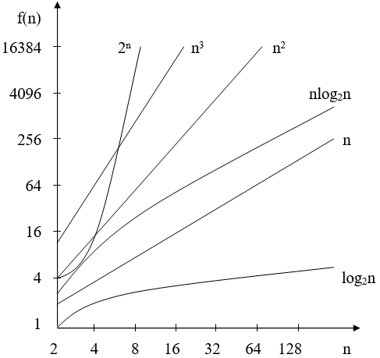
II. PHÂN TÍCH GIẢI THUẬT
Thông thường ta chọn g(n) là các hàm đơn giản để biểu diễn độ phức tạp tính toán của giải thuật như: log₂n, n, nlog₂n, n², n³, 2^{n}, n!, n^{n}.
2.1. Độ phức tạp tính toán của giải thuật
Đồ thị tăng trưởng giá trị của một số hàm số

Slide 38
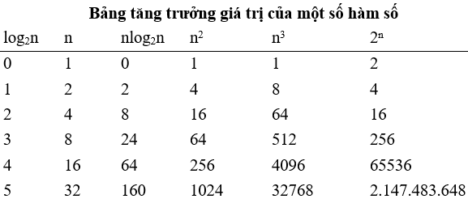
II. PHÂN TÍCH GIẢI THUẬT
2.1. Độ phức tạp tính toán của giải thuật
Các hàm như 2^{n}, n!, n^{n} được gọi là hàm loại mũ. Một giải thuật mà thời gian thực hiện của nó có cấp là các hàm loại mũ thì tốc độ rất chậm.
Các hàm như log₂n, n, nlog₂n, n², n³, được gọi là các hàm loại đa thức. Giải thuật với thời gian thực hiện có cấp hàm đa thức thì thường chấp nhận được.

Slide 39
II. PHÂN TÍCH GIẢI THUẬT
2.2. Xác định độ phức tạp tính toán
Xác định độ phức tạp tính toán của một giải thuật bất kỳ có thể dẫn tới những bài toán phức tạp. Tuy nhiên các kỹ thuật đưa ra trong mục này cho phép đánh giá được thời gian chạy của hầu hết các giải thuật mà ta gặp trong thực tế.
Quy tắc tổng: Giả sử T₁(n) và T₂(n) là thời gian thực hiện của hai đoạn chương trình P₁ và P₂ mà T₁(n) = O(f(n)); T₂(n) = O(g(n)), thì thời gian thực hiện P₁ rồi P₂ tiếp theo sẽ là: T₁(n) + T₂(n) = O(max(f(n), g(n)).
Ví dụ: trong một chương trình có 3 bước thực hiện mà thời gian thực hiện từng bước lần lượt là: O(n²), O(n³) và O(nlog₂n) thì thời gian thực hiện 2 bước đầu là: O(max(n², n³)) = O(n³). Thời gian thực hiện chương trình sẽ là:
O(max(n³, nlog₂n)) = O(n³)
Một ứng dụng khác của quy tắc này là nếu g(n) ≤ f(n) với mọi n ≥ n₀ thì O(f(n) + g(n)) cũng là O(f(n)). Chẳng hạn: O(n⁴ + n²) = O(n⁴) và O(n + log₂n) = O(n).

Slide 40
II. PHÂN TÍCH GIẢI THUẬT
2.3. Thời gian chạy của các câu lệnh
Các giải thuật được đưa ra trong giáo trình này được trình bày dưới dạng “ngôn ngữ tựa C”. Dựa vào qui tắc tổng, việc đánh giá thời gian chạy của giải thuật được quy về đánh giá thời gian chạy của từng câu lệnh.
1) Lệnh gán
Lệnh gán có dạng: X = <biểu thức>
Thời gian chạy của lệnh gán là thời gian thực hiện <biểu thức>. Trường hợp hay gặp nhất là biểu thức chỉ chứa các phép toán sơ cấp (VD: x= (a+b)*2; ), và nó có thời gian thực hiện bằng hằng số c, nên được đánh giá là O(1).
Nếu biểu thức chứa các lời gọi hàm (VD: y= sin(x); ), thì ta phải tính đến thời gian thực hiện hàm, và do đó trong trường hợp này thời gian thực hiện biểu thức có thể không phải là O(1).

Slide 41
II. PHÂN TÍCH GIẢI THUẬT
2) Lệnh lựa chọn
Lệnh lựa chọn if-else có dạng:
if (<điều kiện>)
<lệnh 1>;
else
<lệnh 2>;
Trong đó, <điều kiện> là một biểu thức cần được đánh giá, nếu <điều kiện> đúng thì <lệnh 1> được thực hiện, nếu không thì <lệnh 2> được thực hiện.
2.3. Thời gian chạy của các câu lệnh
T₀(n)
= O(1)
T₁(n)
= O(f(n))
T₂(n)
= O(g(n))
Giả sử thời gian đánh giá <điều kiện> là T₀(n), thời gian thực hiện <lệnh 1> là T₁(n), thời gian thực hiện <lệnh 2> là T₂(n). Khi đó thời gian thực hiện lệnh lựa chọn if-else sẽ là thời gian lớn nhất trong các thời gian:
Max(T₀(n) + T₁(n), T₀(n) + T₂(n))
Trường hợp hay gặp là thời gian kiểm tra <điều kiện> chỉ cần bằng hằng số c, nên cũng được đánh giá là O(1). Khi đó nếu T₁(n) = O(f(n)), T₂(n) = O(g(n)) thì thời gian chạy của lệnh if-else là:
O(max(f(n), g(n))

Slide 42

II. PHÂN TÍCH GIẢI THUẬT
Thời gian chạy của lệnh lựa chọn switch được đánh giá tương tự như lệnh if-else, chỉ cần lưu ý rằng, lệnh if-else có hai khả năng lựa chọn, còn lệnh switch có thể có nhiều hơn hai khả năng lựa chọn.
2.3. Thời gian chạy của các câu lệnh
3) Các câu lệnh lặp
Các câu lệnh lặp gồm: for, while, do-while
Để đánh giá thời gian thực hiện một câu lệnh lặp, trước hết ta cần đánh giá số tối đa các lần lặp, giả sử đó là L(n).
Với câu lệnh while:
while (<điều kiện>)
<phần thân>;
T₀(n)
T_{i}(n)
Sau đó đánh giá thời gian chạy của mỗi lần lặp, chú ý rằng thời gian thực hiện <phần thân> của một lệnh lặp ở các lần lặp khác nhau có thể khác nhau, giả sử thời gian thực hiện <phần thân> lệnh lặp ở lần thứ i (i=1, 2, ..., L(n)) là T_{i}(n).
Mỗi lần lặp, chúng ta cần kiểm tra <điều kiện> lặp, giả sử thời gian kiểm tra là T₀(n). Như vậy thời gian chạy của lệnh lặp là:

Slide 43
II. PHÂN TÍCH GIẢI THUẬT
O(g(n)) =
3) Các câu lệnh lặp
Các câu lệnh lặp gồm: for, while, do-while
2.3. Thời gian chạy của các câu lệnh
O(g(n).f(n))
O(1)
O(f(n))
Với câu lệnh while:
while (<điều kiện>)
<phần thân>;
Công đoạn khó nhất trong đánh giá thời gian chạy của một lệnh lặp là đánh giá số lần lặp.
T₀(n) = O(1)
T_{i}(n) = O(f(n))
Trong nhiều lệnh lặp, đặc biệt là trong các lệnh lặp for, ta có thể thấy ngay số lần lặp tối đa là bao nhiêu.
Nhưng cũng không ít các lệnh lặp, từ điều kiện lặp để suy ra số tối đa các lần lặp, ta cần phải tiến hành các suy diễn không đơn giản.
Trường hợp hay gặp là: kiểm tra <điều kiện> lặp (thông thường là đánh giá một biểu thức) chỉ cần thời gian O(1), thời gian thực hiện <phần thân> của các lần lặp là như nhau và giả sử ta đánh giá được là O(f(n)); khi đó, nếu đánh giá được số lần lặp là O(g(n)), thì thời gian chạy của lệnh lặp là O(g(n).f(n)).

Slide 44
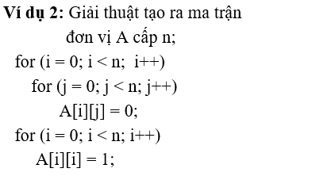
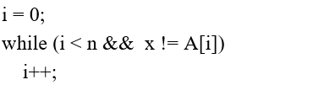
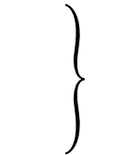

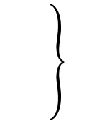



II. PHÂN TÍCH GIẢI THUẬT
Với câu lệnh while:
while (<điều kiện>)
<phần thân>;
O(g(n)) =
2.3. Thời gian chạy của các câu lệnh
T₀(n) = O(1)
T_{i}(n) = O(f(n))
O(1)
O(f(n))
= O(g(n).f(n))
Ví dụ 1: Giả sử ta có mảng A các số thực, cỡ n và ta cần tìm xem trong mảng có chứa số thực x không. Điều đó có thể thực hiện bởi giải thuật tìm kiếm tuần tự như sau:
O(n)
O(n²)
O(n)
O(n)
O(n)
O(1)
O(1)
Do vậy, theo công thức tổng, thời gian chạy của giải thuật trên là: O(n²)
O(n)
O(n)
O(n)
O(1)

Slide 45


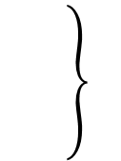
II. PHÂN TÍCH GIẢI THUẬT
2.3. Thời gian chạy của các câu lệnh
Chú ý 1: Dựa vào quy tắc tổng khi đánh giá thời gian thực hiện giải thuật, ta chỉ cần chú ý tới các bước tương ứng với một phép toán mà ta gọi là phép toán tích cực (active operation), đó là phép toán thuộc giải thuật mà thời gian thực hiện nó không ít hơn thời gian thực hiện các phép khác. hay nói một cách khác: số lần thực hiện nó không kém gì các phép khác.
O(n)
O(n²)
O(n)
O(n)
O(n)
O(1)
Có những giải thuật có thể có nhiều hơn một phép toán tích cực.
Ví dụ: giải thuật trên có phép toán tích cực là: A[i][j] = 0

Slide 46

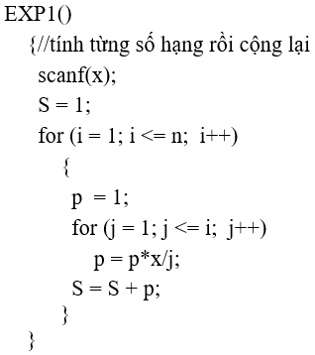

II. PHÂN TÍCH GIẢI THUẬT
2.3. Thời gian chạy của các câu lệnh
Ta thấy phép toán tích cực ở đây là phép gán:
p = p*x/j
Với i =3 thì p=1 * x/1 * x/2 * x/3 = x³/3!
Số lần thực hiện phép toán tích cực là:
Vì vậy, thời gian thực hiện giải thuật này được đánh giá là T(n) = O(n²)
O(1)

Slide 47
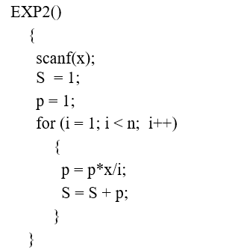


II. PHÂN TÍCH GIẢI THUẬT
2.3. Thời gian chạy của các câu lệnh
Ta có thể viết giải thuật theo một cách khác.
Giải thuật này dựa vào số hạng trước để tính số hạng sau theo cách:
Nhận thấy có hai phép toán tích cực là:
O(n)
p = p*x/i và S = S + p
O(1)
Hai phép toán tích cực này có số lần thực hiện là n, nên thời gian thực hiện giải thuật theo cách này chỉ là: O(n.1) = O(n)

Slide 48
II. PHÂN TÍCH GIẢI THUẬT
2.3. Thời gian chạy của các câu lệnh
Chú ý 2: Có những trường hợp thời gian thực hiện giải thuật không phải chỉ phụ thuộc vào kích thước của dữ liệu vào mà còn phụ thuộc vào chính tình trạng của dữ liệu đó nữa.
Chẳng hạn: Khi sắp xếp một dãy số theo thứ tự tăng dần, nếu gặp dãy số đưa vào đã có đúng thứ tự sắp xếp rồi thì sẽ khác với trường hợp dãy số đưa vào chưa có thứ tự hoặc có thứ tự ngược lại.
Lúc đó, khi phân tích thời gian thực hiện giải thuật ta sẽ phải xét tới: đối với mọi dữ liệu vào có kích thước n thì T(n) trong trường hợp thuận lợi nhất sẽ thế nào? Rồi T(n) trong trường hợp xấu nhất? và T(n) trung bình?
Việc xác định T(n) trung bình thường khó vì sẽ phải dùng tới những công cụ toán đặc biệt, hơn nữa tính trung bình có thể có nhiều cách quan niệm.

Slide 49
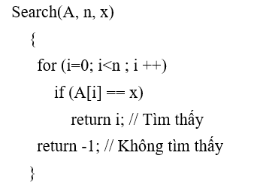
II. PHÂN TÍCH GIẢI THUẬT
2.3. Thời gian chạy của các câu lệnh
Trong các trường hợp mà T(n) trung bình khó xác định người ta thường đánh giá giải thuật qua giá trị xấu nhất của T(n).
Để thể thấy rõ hơn ta xét giải thuật tìm kiếm phần tử x cho trước có trong mảng A có n phần tử hay không như sau:
Phép toán tích cực ở đây là: A[i] = = x
Trường hợp thuận lợi nhất xảy ra khi x bằng A[0]: 1 lần thực hiện.
Vậy: T_{tốt} = O(1)
Trường hợp xấu nhất: khi x bằng A[n-1] hoặc không tìm thấy: n lần thực hiện.
T_{xấu} = O(n)

Slide 50






II. PHÂN TÍCH GIẢI THUẬT
Còn thời gian trung bình sẽ được đánh giá thế nào?
Muốn trả lời ta phải biết được xác suất mà x rơi vào một phần tử nào đó của mảng A. Nếu ta giả thiết khả năng này là đồng đều với mọi phần tử của mảng A (đồng khả năng) thì có thể xét như sau:
2.3. Thời gian chạy của các câu lệnh
Gọi q là xác suất để x rơi vào một phần tử nào đó của A, thì xác suất để x rơi vào phần tử A[i] = p_{i} = q/n.
Còn xác suất để x không rơi vào phần tử nào (không tìm thấy) sẽ là 1– q.
Khi đó, thời gian thực hiện trung bình sẽ là:
Nếu q = 1 (nghĩa là luôn tìm thấy), thì:
Nếu q=1/2 (khả năng tìm thấy và không tìm thấy bằng nhau)
Nói chung:
T_{tb}(n) = O(n)

